Slide 1
Что такое итератор?
Формальное определение:
Итератор – паттерн проектирования, который даёт возможность получить последовательный доступ к объектам коллекции, не раскрывая внутреннего представления коллекции
1
2
3
4
1, 2, 3, 4
C
A
D
A, C, B, D, F, E
B
F
E

Slide 2
Итератор и итерируемый объект
1
2
3
4
1, ...
C
current_pos
A
D
A, …
class LinkedList:
def __init__(self, val, next=None):
self.val = val
self.next = next
class LinkedListIterator:
def __init__(self, start_pos):
self.current_pos = start_pos
def __iter__(self):
return self
def next(self):
if self.current_pos is not None:
val = self.current_pos.val
self.current_pos = self.current_pos.next
return val
else:
raise StopIteration
B
F
E
HW: напишите класс, итерирующий граф,
заданный матрицей смежности E вершин

Slide 3
Генераторы
def get_sqrs(start, stop, step=1):
result = []
while start < stop:
result.append(start)
start += step
return result # << выход из функции
def get_sqrs2(start, stop, step=1):
while start < stop:
yield start # << выход из функции
start += step
In [11]: dis.dis(get_sqrs2)
2 0 SETUP_LOOP 31 (to 34)
>> 3 LOAD_FAST 0 (start)
6 LOAD_FAST 1 (stop)
9 COMPARE_OP 0 (<)
12 POP_JUMP_IF_FALSE 33
3 15 LOAD_FAST 0 (start)
18 YIELD_VALUE
19 POP_TOP
4 20 LOAD_FAST 0 (start)
23 LOAD_FAST 2 (step)
26 INPLACE_ADD
27 STORE_FAST 0 (start)
30 JUMP_ABSOLUTE 3
>> 33 POP_BLOCK
>> 34 LOAD_CONST 0 (None)
37 RETURN_VALUE
https://www.python.org/dev/peps/pep-0255/

Slide 4
Сопрограммы и генераторы
Многозадачность
Сопрограммы (англ. coroutines) — методика связи программных модулей друг с другом по принципу кооперативной многозадачности.
Модуль приостанавливается в определённой точке, сохраняя полное состояние (включая стек вызовов и счётчик команд), и передаёт управление другому. Тот, в свою очередь, выполняет задачу и передаёт управление обратно, сохраняя свои стек и счётчик (c) Wikipedia
Вытесняющая
Кооперативная
threads
coroutines
coroutines vs generators?
https://www.python.org/dev/peps/pep-0342/

Slide 5
Пример сопрограммы на генераторе
def my_grep(pattern):
ptn = pattern.lower()
print('Looking for %s' % ptn)
while True:
line = (yield)
if ptn in line:
yield line
lookup = my_grep('Job')
lookup.send(None)
# Напечатает 'Looking for job'
lookup.send('Test test test')
lookup.send('My little pony')
lookup.send('String lookup is my job')
# Вернёт 'String lookup is my job'
lookup.close()
2 0 LOAD_FAST 0 (pattern)
3 LOAD_ATTR 0 (lower)
6 CALL_FUNCTION 0 (0 positional, 0 keyword pair)
9 STORE_FAST 1 (ptn)
3 12 LOAD_GLOBAL 1 (print)
15 LOAD_CONST 1 ('Looking for %s')
18 LOAD_FAST 1 (ptn)
21 BINARY_MODULO
22 CALL_FUNCTION 1 (1 positional, 0 keyword pair)
25 POP_TOP
4 26 SETUP_LOOP 28 (to 57)
5 >> 29 LOAD_CONST 0 (None)
32 YIELD_VALUE
33 STORE_FAST 2 (line)
6 36 LOAD_FAST 1 (ptn)
39 LOAD_FAST 2 (line)
42 COMPARE_OP 6 (in)
45 POP_JUMP_IF_FALSE 29
7 48 LOAD_FAST 2 (line)
51 YIELD_VALUE
52 POP_TOP
53 JUMP_ABSOLUTE 29
56 POP_BLOCK
>> 57 LOAD_CONST 0 (None)
60 RETURN_VALUE
… new send() method for generator-iterators, which resumes the generator and sends a value that becomes the result of the current yield-expression. The send() method returns the next value yielded by the generator, or raises StopIteration if the generator exits without yielding another value.
(c) https://www.python.org/dev/peps/pep-0342/
entry point

Slide 6
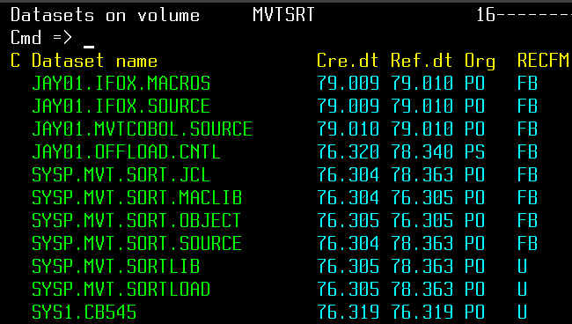
Кратко о файлах в Python (и не только)
Файл (в терминах UFS) = индексный дескриптор
+ имя файла
Файловые системы
struct inode {
umode_t i_mode;
unsigned short i_opflags;
kuid_t i_uid;
kgid_t i_gid;
unsigned int i_flags;
const struct inode_operations *i_op;
struct timespec64 i_atime;
struct timespec64 i_mtime;
struct timespec64 i_ctime;
// ...
}
(c) https://github.com/torvalds/linux/blob/master/include/linux/fs.h
Одноуровневые
/
/etc
…
/home
/user
.bashrc
…
/dummy_file
Иерархические

Slide 7
Базовые знания для работы с файлами в Python
# базовый пример записи и чтения
fo = open('test.txt', 'w')
fo.write('123\n456\n')
fo.close()
fi = open('test.txt', 'r')
print(fi.read())
# выведет строку '123\n456\n'
fi.close()
###########################################
# пример чуть сложнее
from pathlib import Path
p = Path('/home/')
q = p / 'user' / 'workspace'
print(q.exists() and q.is_dir())
# Выведет True
print([f for f glob('*') if f.is_dir()])
# выведет список файлов в текущем каталоге
# [PosixPath('/home/user/workspace/graphs'),
# PosixPath('/home/iii/workspace/out'), …]
Что может потребоваться для работы с файлами python
os.path
pathlib
* Работа с исключениями (try – except – finally – else)
* Контекстные менеджеры (with блок)
HW Дано два файла, строки в которых содержат числа, отсортированные по возрастанию
Нужно написать функцию, которая сливает 2 этих файла в один и возвращает его имя. Функция должна работать за O(N) времени и требовать для работы О(1) доп. памяти (N – к-во чисел в файлах)
def merge_files(fname1: str, fname2: str) -> str:
pass
HW* написать функцию, которая проверяет, содержатся ли в указанной директории hardlink-и
def hardlink_check(directory_path: str) -> bool:
pass

Slide 8
Enum в python
Документация:
An enumeration is a set of symbolic names (members) bound to unique, constant values. Within an enumeration, the members can be compared by identity, and the enumeration itself can be iterated over.
# Почти классический пример
from enum import Enum
class Color(Enum):
RED = (0xFF0000, 4 * 4, )
GREEN = (0x00FF00, 2 * 4, )
BLUE = (0x0000FF, 0, )
def get_component(rgb_color: int, component: Color) -> int:
return (rgb_color & component.value[0]) >> component.value[1]
for color in Color:
print(get_component(0x010203, color))
# выведет 1, 2 и 3
HW*
Дано скобочное выражение, заданное строкой вида
a*(b/c)+((d-f)/k)
содержащее
токены a-z,
операции /*-+
и скобки
Нужно реализовать функцию, удаляющую лишние скобки из выражения
def brackets_trim(input_data: str) -> str:
pass

